Slide 1

公益捐赠管理区块链 charity donation management blockchain system
块链驱动的社会公益管理平台
Blockchain-driven social public welfare management platform

Slide 2
目录 catalogue
研究背景 background
系统架构 System framework
技术方案 Technical solution
功能展示 Function display

Slide 3
第一部分
研究背景 background

Slide 4
研究背景
疫情下的公益运转流程
The public welfare operation process under the epidemic situation
人手有限
捐赠方
需求方
运营方
监管方
人手有限
捐赠途径
不顺畅
巨大的需求缺口
突发应急能力不足
未及时引入第三方服务
无法及时掌握数据
不能有效组织协调

Slide 5
研究背景
提交捐赠
物资分发
提交需求
捐赠方
donator
需求方
资金调拨
信息反馈、查询
物资资金分发
数据管理
资金物资
调拨分发
核查是否
合法合规
运营方
operator
……
监管方
区块链平台
供需信息
统计数据
不可伪造 全程留痕 可以追溯 公开透明

Slide 6
研究背景
公益运营
operating
跟踪公益捐赠资金和物资的每个步骤
降低公益捐赠管理成本
提升捐赠资金和物资的运转效率
有效提升
Keep track of every step of funds and materials donated to the public
Reduce the management cost of public donations
Improve the efficiency of donated funds and materials
资金物资运转效率
透明度
区块链服务网络
Blockchain service network
公信力
审计监管
Audit supervision
信息公开
（第三方）
Information disclosure
(Third party)
向监管机构提供审计和财务监督能力
查看捐赠来源
跟踪捐赠资金、物资流向
数据分析统计提供咨询服务
View the source of donations
Track the flow of donated funds and materials
Provide consulting services for data analysis and statistics
Provide audit and financial oversight to regulators

Slide 7
第二部分
系统架构

Slide 8

系统网络设计
区块链网络
公益运营
信息公开
Peer1
Peer6
Peer2
Peer5
Peer3
Peer4
审计监管

Slide 9
区块链网络架构
应用服务
区块链网络
排序服务
节点
排序服务
提交交易
排序服务
节点
提交交易提案
排序服务
节点
排序服务
节点
登记注册
提交交易提案
组织1
背书节点
主节点
记账节点
组织2
主节点
记账节点
记账节点
记账节点
背书节点
记账节点
记账节点
记账节点
记账节点
CA

Slide 10
区块链服务技术架构
API+SDK
账本
交易
事件
链码
权限管理
日志收集
日志分析
用户授权
权限设计
角色分配
区块链结构
数据库
共识机制
容器
状态机
PKI体系
数字证书
加解密
gRPC+Gossip协议
日志数据库
用户数据库
Notes:
整体技术架构

Slide 11
区块链微服务分层架构
存证业务
在线捐赠
发布需求
资金管理
物资管理
业务层
身份验证
……
微服务API
接入层
gRPC
智能合约
区块链服务
区块链监控查询
Notes:
采用微服务的方式，把区块链的各种操作封装成API

Slide 12
第三部分
技术方案Technical solution

Slide 13









数据写入区块链流程 The process of writing data to the blockchain
Peer1
Peer6
……
捐赠信息
交接信息
转账记录
物流跟踪
其它数据
HASH操作
Peer2
Peer5
0a7152d3283abff858b05c5dc889b2a74dfb80dc635eb383b6c6a3878a326425
分布式存储
Peer3
Peer4
网络成员
电子签名
记入区块链
49414436c9b553e8d86e8391d4671569a0198083fdd4f87b3cf594514404cd97
0acd5a135b039b9d907ecd6c262aebe2d1cb24e3210f4856002f4a2365b4903f
公益运营方
形成区块
70d300746a8262eadb4997f21340912dc1bd66994d52baf38a8687ae10e83f90
联盟成员
265503332569088fae7623ee198f1030e2431037c5c4ea25d63e5288866143c7
df2354fd65c81d7ccea085c89945ae3e28d615788858be8663183fa82db45ce2
第三方组织
审计监管

Slide 14
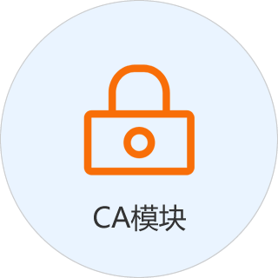
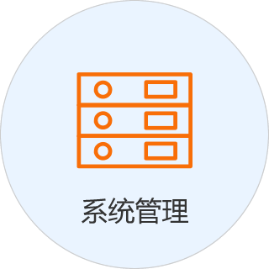

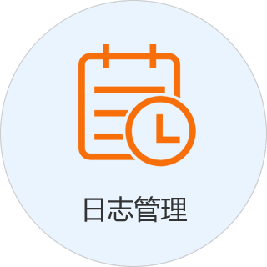
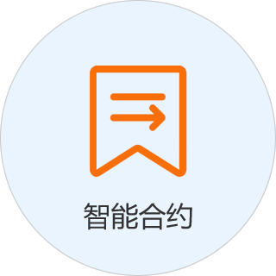
功能模块划分 Function module division
容器
CA证书管理
CA密钥管理
用户身份认证
系统性能管理
系统接口管理
系统维护
用户授权
权限设计
角色分配
日志收集
日志审计
异常分析
资金管理
物资管理
审计监管
Docker Engine
Notes:
采用Docker容器化技术，轻量级的虚拟化，最大效率的利用服务器的软硬件资源

Slide 15
Docker容器化部署 Docker containerized deployment
操作界面
操作界面
CA管理
用户管理
日志管理
智能合约
CA管理
区块链
Node 1
Node 2
Node 3
Node 4

Slide 16
主要技术栈 Main technology stack
前端框架
VUE+Axios+Vuex
Express
SpringBoot
Mybatis
Beego
后端框架
开发语言
NodeJS
Java
Go
数据层
MySQL
PostgreSQL
Fabric区块链
Docker
运行平台

Slide 17
软件版本 Software version
序号 | 软件名称 | 版本
1 | Docker | 18.09.5
2 | Docker Compose | 1.13.0
3 | Python | 3.5.2
4 | Go | 1.12.4
5 | NodeJS | 8.11.4
6 | Java JDK | 8u231
7 | MySQL | 8.0.2
8 | PostgreSQL | 9.5
9 | Hyperledger Fabric | 1.4.0
10 | Hyperledger Explorer | v1.0.0-rc2

Slide 18
第四部分
功能展示

Slide 19
区块链层操作 Blockchain layer operation
CLI命令行方式
SDK应用程序方式
管理监控工具方式
环境
准备
图形化向导
配置区块链
一键部署
区块链
访问
区块链
删除
区块链

Slide 20
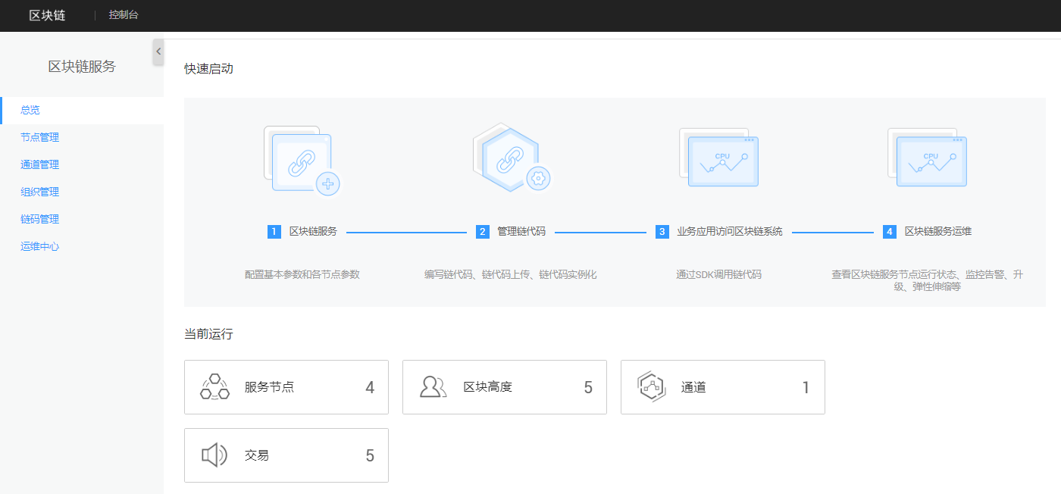
区块链层操作 Blockchain layer operation

Slide 21
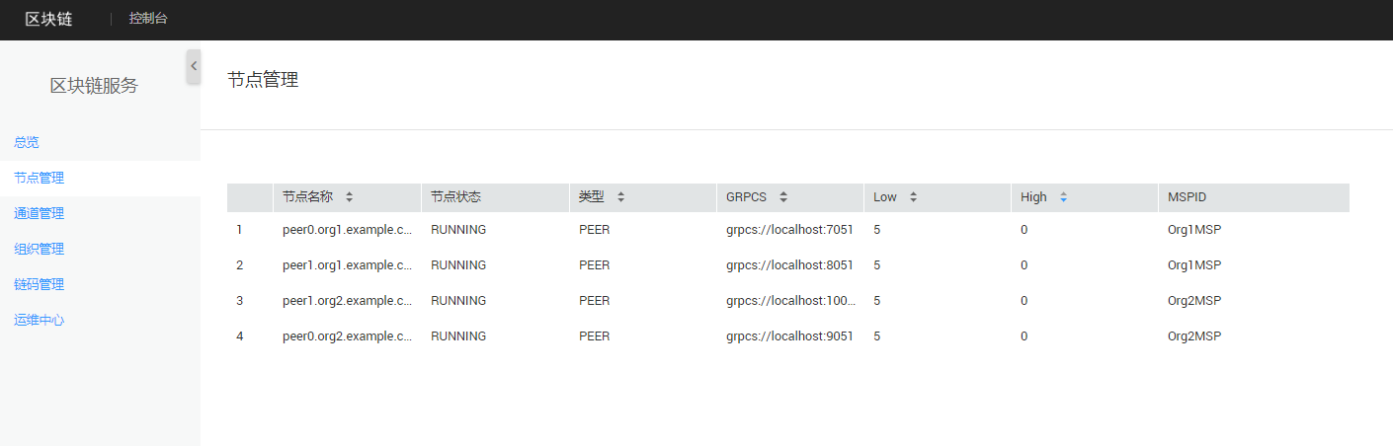
区块链节点管理 Blockchain node management

Slide 22
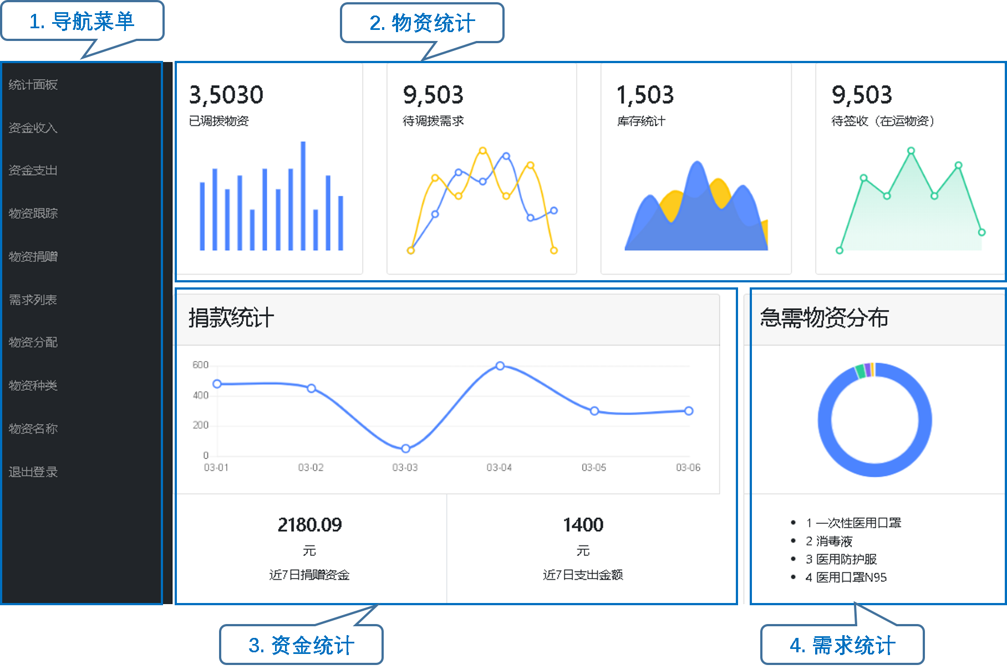
应用层操作 Application layer operation

Slide 23
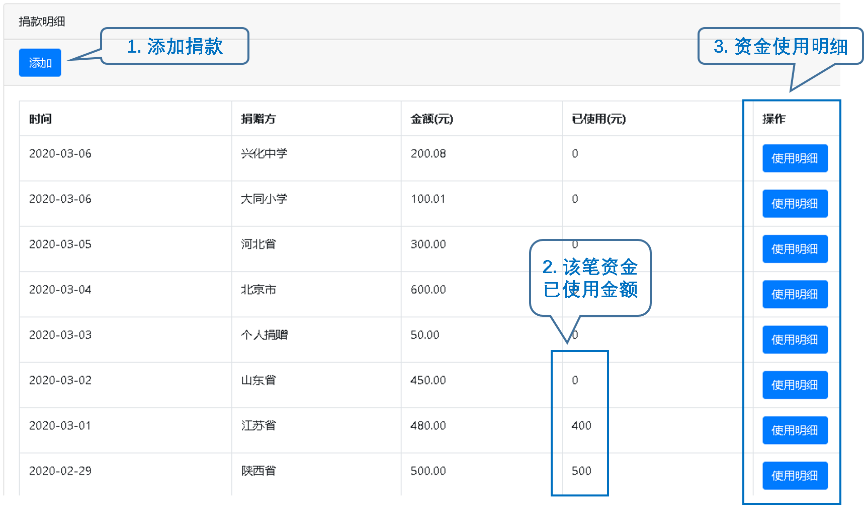
捐款管理 Endowment fund management

Slide 24
捐款管理 Endowment fund management

Slide 25
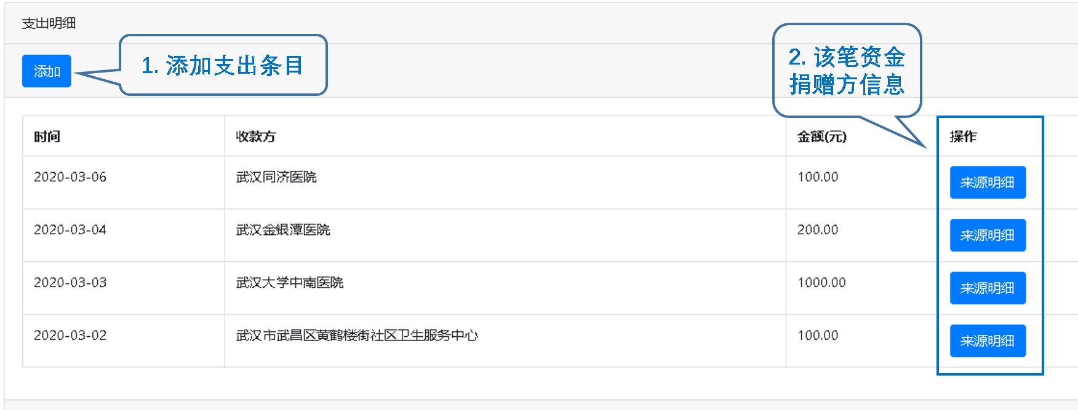
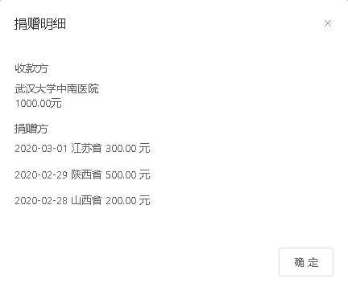
资金支出管理 Management of the expenditure of donated funds

Slide 26
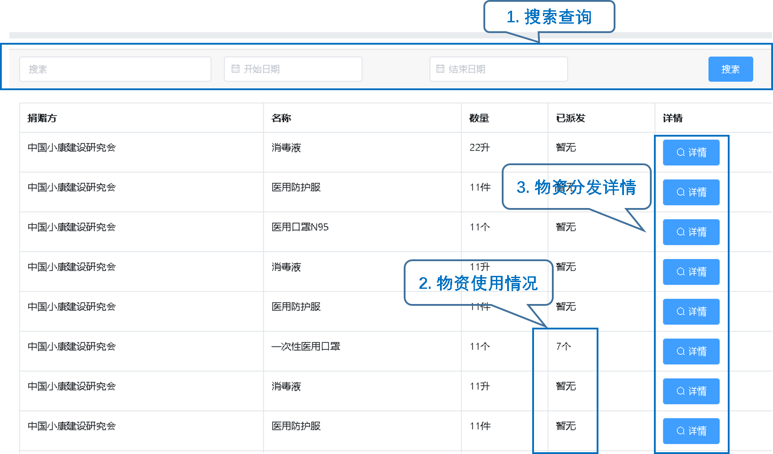
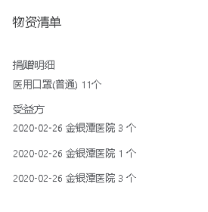
物资管理 Management of donated materials

Slide 27
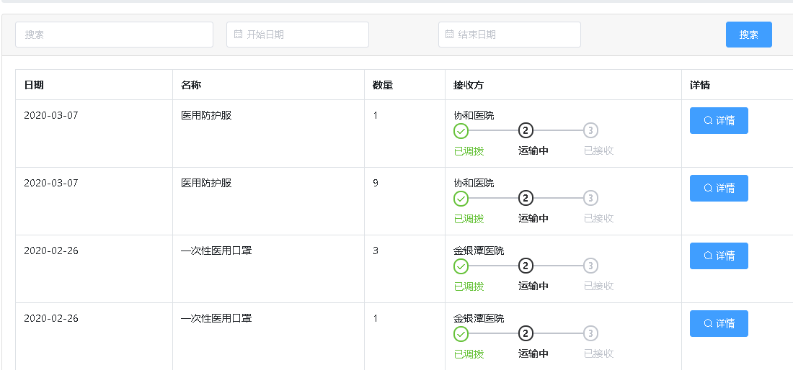
物资跟踪 Charity tracking
1. 搜索查询
3. 物资状态详情
2. 物流运输情况

Slide 28
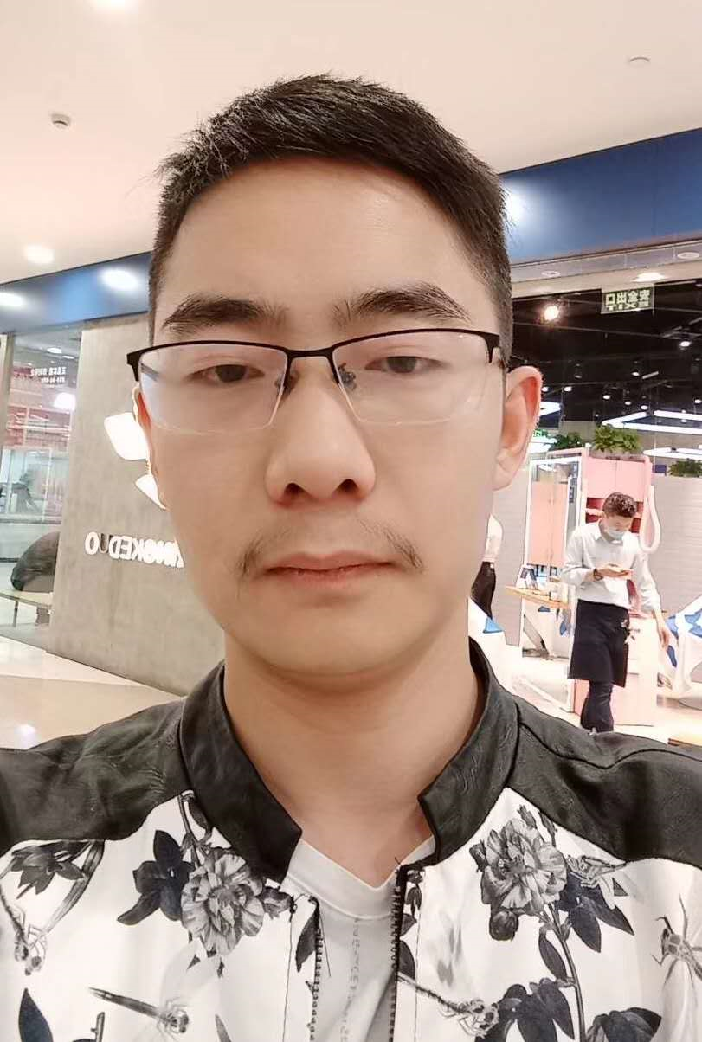


---------record what account, facilitate sustainability
---------追踪值得被记录的，促进可持续发展
https://github.com/ejtejada/Blue-Angel-Lab
Blue Angel Lab charity blockchain system 慈善区块链
CIO
Thinks like Machine
Front End
Great with Design
CEO& Sales Lead Talks to Everyone
田 明：就于西安电子科技大学计算机科学与技术学院。主要研究方向包括区块链、人工智能安全等
王操，Java开发工程师，fabric爱好者，负责项目前后端。
hyacinth wong：biology scientist
THANKS!

Slide 29
谢谢

